Slide 1

Особенности развития мыслительных операций у дошкольников.
Педагог – психолог:
Егорова Тамара Александровна

Slide 2
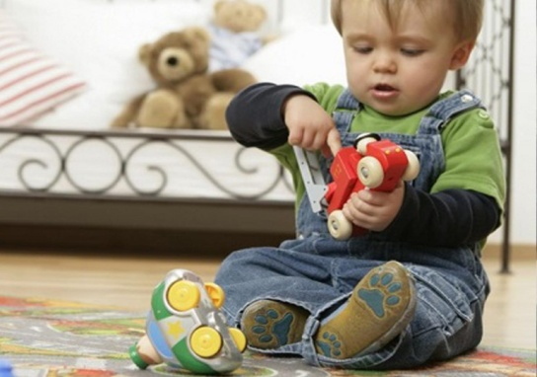
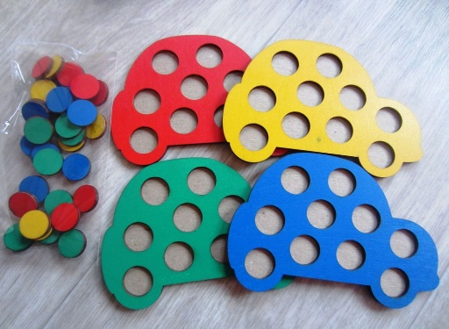
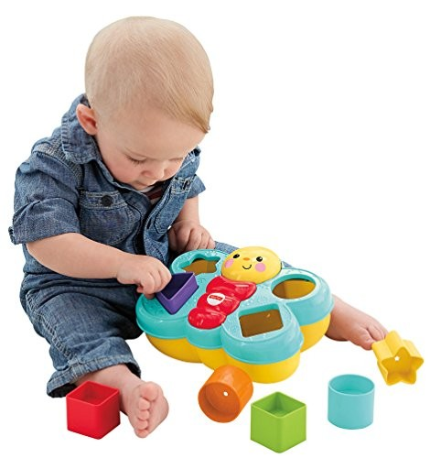
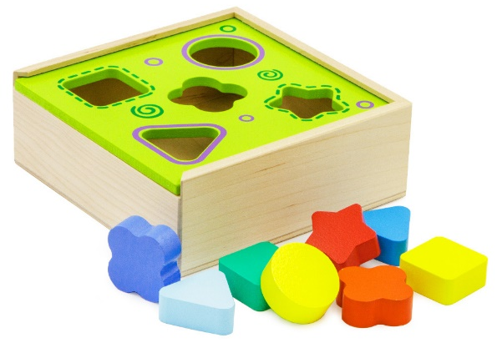
Мышление дошкольников: этапы и особенности
Наглядно-действенное мышление
В 1,5 — 2 года малыш «размышляет» руками –
разбирает, исследует, ломает. Так в доступной
форме исследует и сформирует своё представление
о том, что его окружает.
Способы развития наглядно — действенного мышления.
Задача родителей — не мешать стремлению маленького исследователя опробовать все своими руками и поощрять его желание познавать.
Хорошо тренируют такой тип мышления игрушки, элементы которых, каким-то образом отражают результат действий ребёнка — сортеры, наборы для прикладной деятельности, занятия с разными материалами — сыпучим песком, крупами, водой, снегом. Старайтесь, чтобы у малыша во время игры формировалась четкая связь – «действие-результат действия».

Slide 3
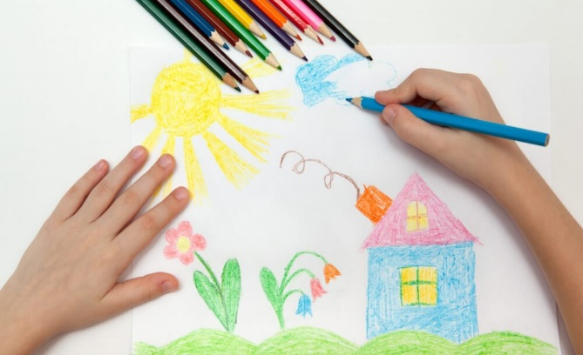
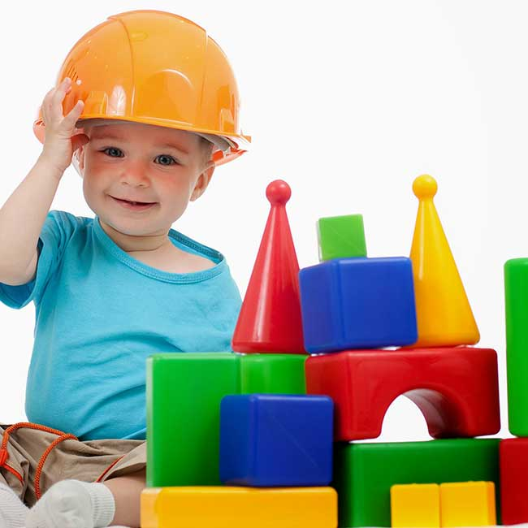
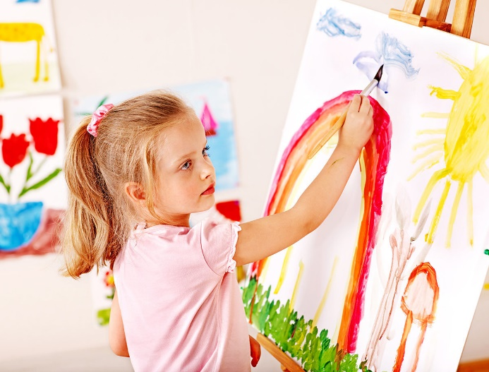
Наглядно-образный тип мышления
C 3 - 4 лет и до первого класса, у ребёнка активно формируется наглядно-образный тип мышления. Ребенок начинает мыслить, оперируя системой образов. Этому хорошо способствуют занятия рисованием лепкой, конструированием, аппликацией. Например, рисуя домик, ребенок опираются на своё представление о нём, на те его характерные черты (крыша, стены, окошко), которые запечатлелись в его памяти. При этом полученное изображение не индивидуализируется – это лишь образ, сложившийся в представлении малыша на данный момент времени.

Slide 4
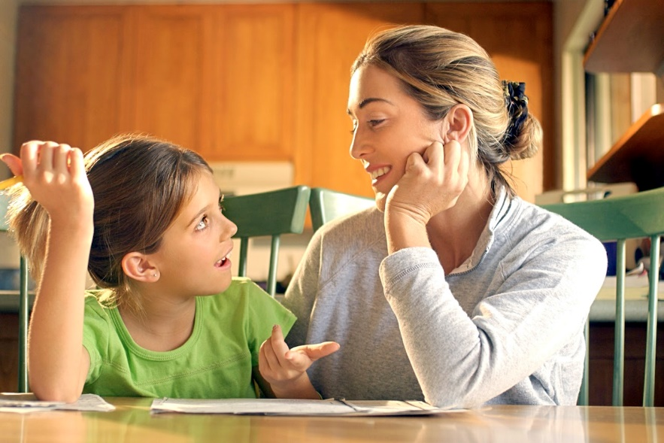
Словесное – логическое мышление -
активно развиваться в возрасте 5-7 лет. Умение не просто сообщать факты, но и подвергать их развёрнутому анализу в словесной форме говорит о хорошо развитом словесно-логическом мышлении.
Например, если малыша трёх-четырёх лет спросить, «Что такое кот?», то он скажет: «Котик – это Пушок, и он живёт у бабушки во дворе». Ребёнок пяти-шести лет на этот вопрос, скорее всего, ответит, так: «Кот — это животное, которое ловит мышей и любит молоко». Такой ответ демонстрирует наглядную способность ребёнка к анализу – одной из важнейших мыслительных операций, которая является своего рода «двигателем» развития мышления у детей дошкольного возраста.

Slide 5
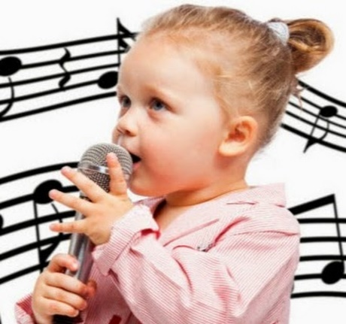
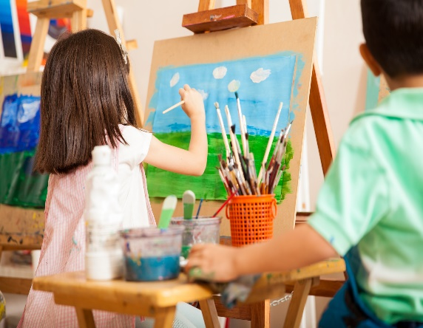
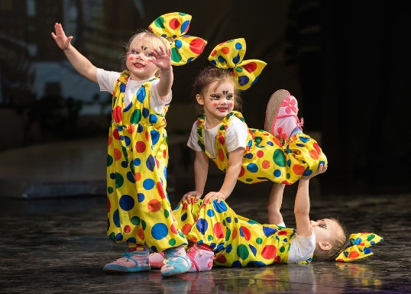

Творческое мышление
Этот тип мышления характеризует способность к творчеству – т.е. созданию новых, нестандартных решений. Успешное развитие творческих способностей ребёнка во многом будет зависеть от желания родителей развить в нём творческое начало. Фантазии и воображение свойственны любому малышу и являются неотъемлемым условием для возникновения творческого процесса. Важно лишь создать обстановку. В этом помогут абсолютно все виды творчества: литературное, изобразительное, хореографическое, музыкальное. Неспособных к творчеству детей – нет, об этом должны помнить родители дошкольника. Даже отстающие в развитии дети, способны находить оригинальные творческие решения предложенных задач, если занятия с родителями и педагогами способствуют этому.

Slide 6

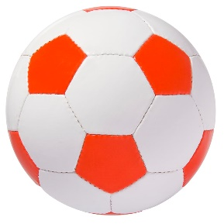

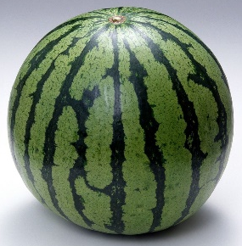
Мыслительные операции и их роль в развитии мышления у дошкольников
Универсальными мыслительными операциями являются анализ, синтез, сравнение, обобщение и классификация. Именно способность пользоваться этими операциями и определяется
развитие мышления у детей дошкольного возраста.
Сравнение, необходимо обучить ребенка навыку видеть одинаковое в различном, и различное в одинаковом. Начиная с двухлетнего возраста, учите малыша сравнивать и анализировать предметы путём сопоставления однородных признаков, например: формы, цвета, вкуса, консистенции, набора функций и т.д. . Расширяйте горизонты сравниваемых понятий – пусть это будут не только предметы, но и природные явления, времена года, звуки, свойства материалов.
Например, что общего и в чем различия между мячом и арбузом?

Slide 7
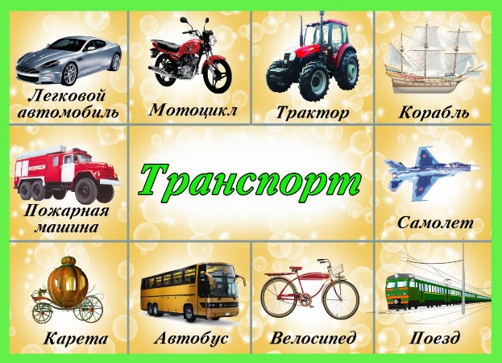
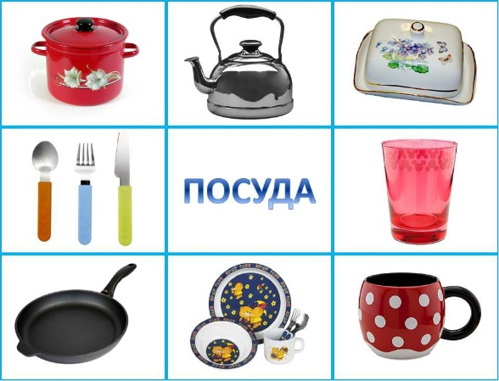
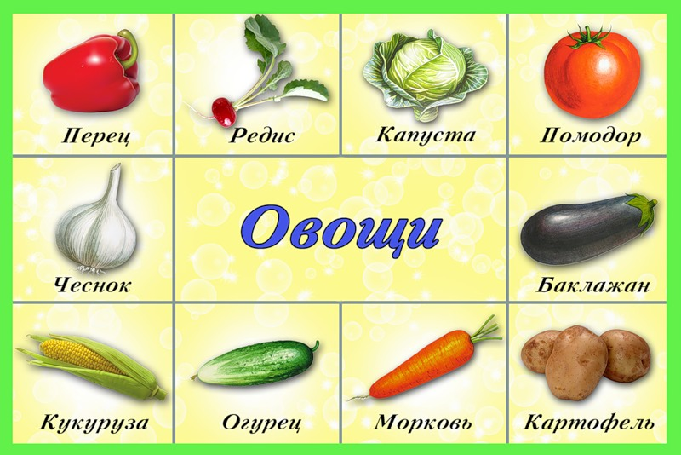
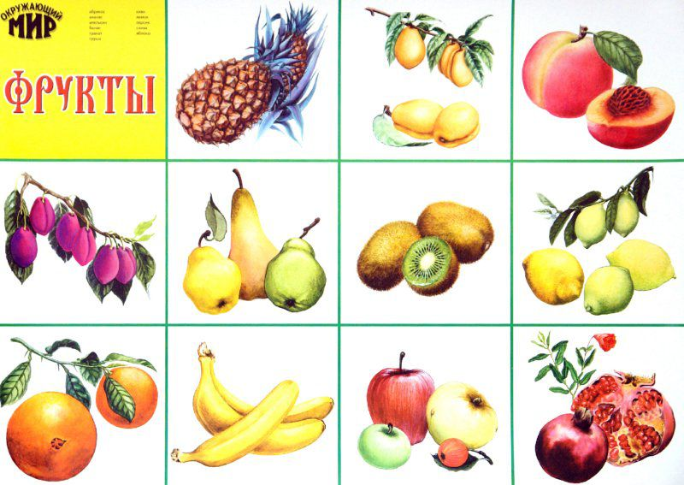
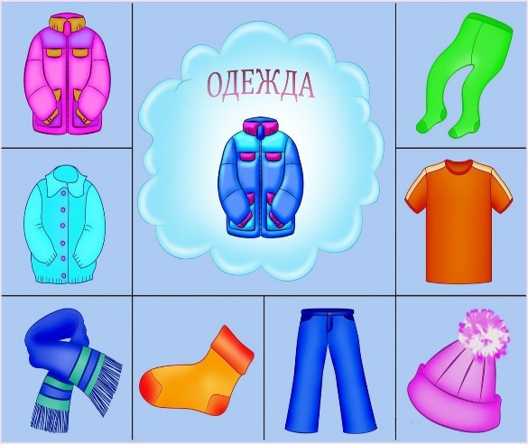
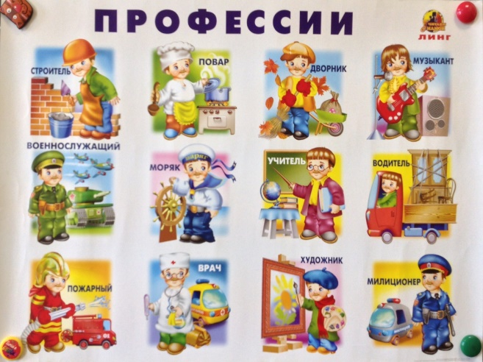
Обобщение.
Попросите ребенка назвать всю группу предметов одним словом.

Slide 8
Анализ
Этот способ мышления позволяет «расчленить» анализируемый предмет, явление на его составляющие его компоненты либо выявить ряд отдельных, свойственных ему признаков и черт.
Попросите ребёнка описать растение. В возрасте 3-4-х лет, он, скорее всего уже без затруднений укажет и назовёт его части: стебель, листья, цветок, таким образом, демонстрируя свою способность к анализу. Анализ может быть направлен не только на «расчленение» понятия, но и на выделение свойственных только ему исключительных признаков.
Синтез
Мыслительная операция, обратная анализу. Если анализируя, ребёнок «расчленяет» предмет, понятие явление, то синтез, как результат анализа, позволит ему объединить полученные по отдельности признаки. Очень хорошо эту операцию иллюстрирует освоение дошкольником навыков связного чтения. Из отдельных элементов (букв и звуков) он учится складывать слоги, из слогов – слова, слова формируют предложения и текст.

Slide 9
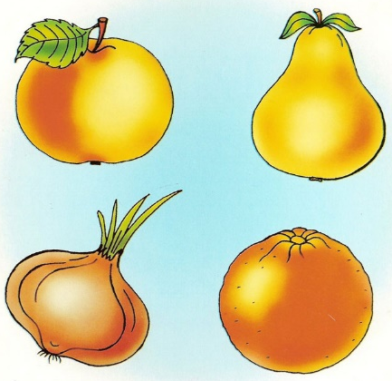
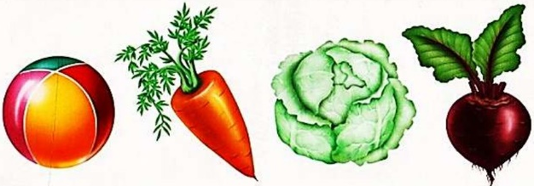
Классификация
Овладение этим способом мыслительного действия, позволит ребенку выявить сходства или различие тех или иных предметов, понятий и явлений. Выделяя один, но, как правило, существенный признак малыш может классифицировать группу рассматриваемых предметов.
Например, игрушки можно классифицировать по материалу, из которого они изготовлены — это игрушки, сделанные из дерева, пластика, мягкие игрушки, из природных материалов и т.д.
Упражнения, позволяющие развивать навыки анализа, синтеза и классификации
«Что лишнее?» Положите перед ребёнком несколько картинок.
Например, яблоко, конфета и книга. Ребёнок должен проанализировать и правильно классифицировать данные предметы. Яблоко и конфету можно съесть, а книгу – нет. Значит, картинка с книгой в этом ряду будет лишней.

Slide 10
«Кот в мешке» (тренируем навыки анализа и синтеза)
Один из игроков (в случае если ребёнок еще мал и не очень хорошо разговаривает, пусть это будет взрослый) берёт картинку из детского лото, и, описывает то, что на ней изображено, не показывая её другому игроку. При этом сам предмет называть нельзя! Другой игрок должен угадать, исходя из описания, что изображено на картинке. Со временем, когда ребёнок подрастет (начиная с 4-5 лет), можно меняться ролями – пусть ребёнок описывает то, что изображено на картинке, а взрослый игрок отгадывает. В этом случае тренируются не только мыслительные способности, но и навыки связной речи.
«Подбери пару» (тренируем анализ, сравнение)
Необходимы два набора детского лото с одинаковыми карточками. Один ребёнок (игрок) берёт карту и, не показывая её, объясняет другим игрокам, что на ней нарисовано. Другие игроки анализируя, предлагают свой вариант карточки, на котором, по их мнению, изображено то, что описывал первый ребёнок. Если описание и отгадка совпали, две одинаковые карты выводят из игры, а игра продолжается дальше, с оставшимися карточками.

Slide 11
«Что это?» (анализ, сравнение, обобщение)
Предложите ребёнку охарактеризовать следующие словарные ряды, использовав обобщающее слово.
стакан, тарелка, вилка, нож; /посуда/;
слива, яблоко, апельсин, банан; /фрукты/;
воробей, аист, гусь, голубь; /птицы/;
кошка, свинья, кролик, овца; /животные, домашние животные/;
роза, тюльпан, ландыш, мак; /цветы/.
Придумывайте словарные ряды самостоятельно, со временем усложняйте задания, переходите от простых предметов к понятиям и явлениям (времена года, чувства человека, природные явления и т.д.).
Развитие мышления у детей дошкольного возраста – задача, решение которой напрямую зависит от того, насколько успешно ребёнок освоил и может пользоваться вышеперечисленными мыслительными операциями.

Slide 12
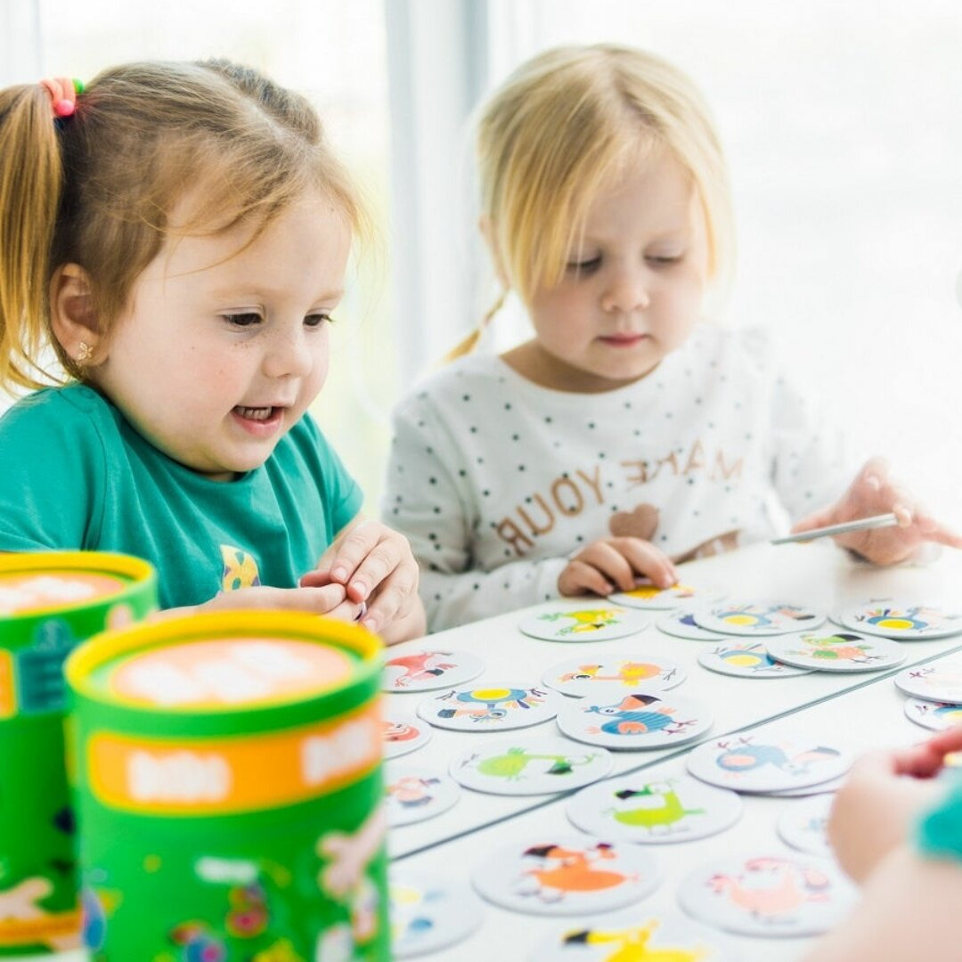
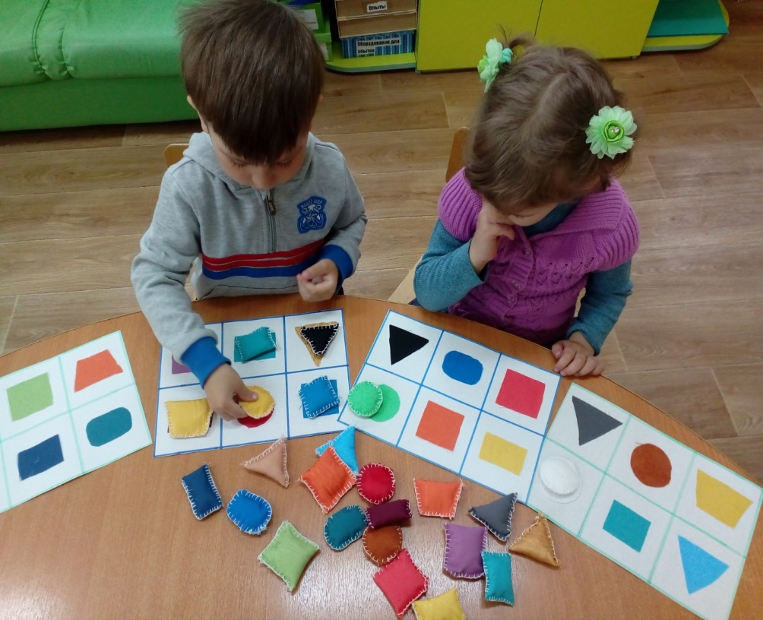
ИГРАЙТЕ !
РАЗВИВАЙТЕ !

